Slide 1
স্বা
গ
ত
ম

Slide 2
পরিচিতি
উজ্জল প্রসাদ গুপ্ত
সহকারী শিক্ষক
গোকুন্ডা উচ্চ বিদ্যালয়
তিস্তা, লালমনিরহাট
বিষয়ঃ রসায়ন
শ্রেণীঃ ৯ম
সময়ঃ ৫০মিনিট
তারিখঃ

Slide 3
বি
বা
হ
ব
ন্ধ
ন

Slide 4
H
O
2

Slide 5
বন্ধন
রাসায়নিক

Slide 6
আমরা যা শিখব
রাসায়নিক বন্ধন কি তা বলতে পারব।
রাসায়নিক বন্ধন কত প্রকার ও কি কি তা বলতে পারব।
আয়নিক বন্ধন ও সমযোজী বন্ধন ব্যাখ্যা করতে পারব।

Slide 7
_
+
+
Na
Cl
= NaCl
Na
Cl
সোডিয়াম
ক্লোরিন

Slide 8
আয়নিক বন্ধন

Slide 9
একক কাজ –
আয়নিক বন্ধন কাকে বলে?

Slide 10
Cl
2
Cl
Cl
ক্লোরিন
ক্লোরিন

Slide 11
সমযোজী বন্ধন

Slide 12
জোড়ায় কাজঃ
সমযোজী বন্ধন কিভাবে সৃষ্টি হয় ব্যাখা কর ?
সমযোজী বন্ধন সৃষ্টি করে।

Slide 13
রাসায়নিক বন্ধনঃ
যে শক্তি বলে অনুতে পরমানুগুলো পরস্পরের সাথে যুক্ত থাকে তাকে রাসায়নিক বন্ধন বলে।

Slide 14
রাসায়নিক বন্ধন
আয়নিক বন্ধন
সমযোজী বন্ধন

Slide 16
দলগত কাজঃ
H O (পানি)যৌগের বন্ধন ব্যাখ্যা কর।
2

Slide 17
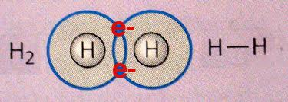
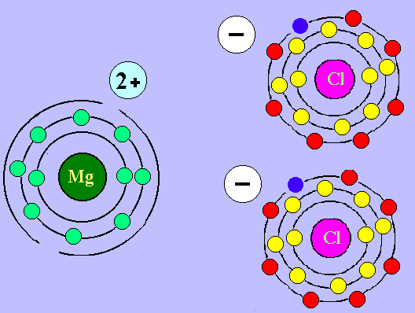
মূল্যায়ন
সমযোজী বন্ধন
আয়নিক বন্ধন

Slide 18
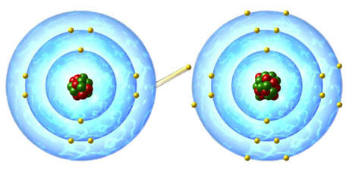
মুল্যায়ন
MgO যৌগে কি ধরনের বন্ধন বিদ্যমান ?

Slide 19
বাড়ীর কাজ
অ্যামোনিয়া যৌগের বন্ধনের বিশ্লেষন লিখে আনবে।

Slide 20
ধ
ন্য
বা
দ

